Slide 1
即将举办的能源投资论坛 活动更新 2023年11月28—29日，第比利斯
阿尔缇奈·阿普洛瓦（ Altynay Arapova）， 亚行中西亚局经济学家
aarapova@adb.org

Slide 2
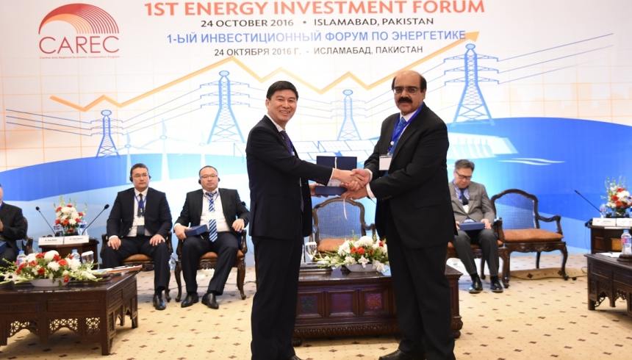
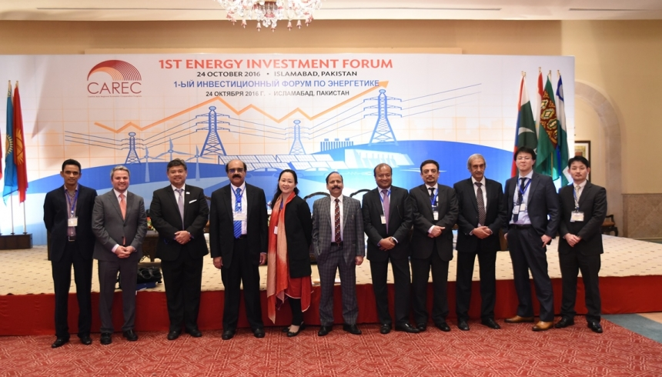
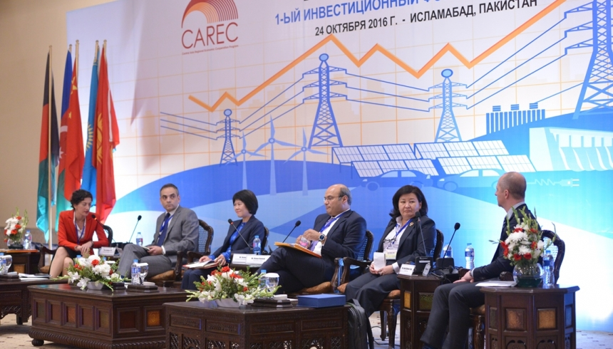
背景
2016年，首届中亚区域经济合作能源投资论坛（EIF）在伊斯兰堡拉开帷幕。
随后三届分别于2017年在阿斯塔纳、2018年在巴统（格鲁吉亚）和2019年在塔什干举办。
2020年和2022年，论坛因疫情原因未能如期举办。
2021年，论坛转为线上举办。
2023年第六届中亚区域经济合作能源投资论坛（EIF）将于11月28—29日在第比利斯举办。

Slide 3
会议目标
中亚区域经济合作（CAREC）能源投资论坛（EIF）为CAREC地区各国政府、项目开发商、发展伙伴、融资机构和其他利益相关方提供了一个参与平台。
重点是参考开发银行、私营部门开发商和关键区域利益相关方的见解，加快项目融资，确保项目资金及时到位。
论坛的首要目标是促进各方之间的对话，加快启动新的可持续能源项目，并为这些项目进行融资。
今年的论坛将新能源项目作为重中之重。
10个CAREC成员国将揭晓未来在太阳能、风能、水力发电到节能增效和可持续供暖等领域的投资机会。
我们还在计划中穿插了引人注目的系列演讲，探讨了有关该地区能源转型的重要议题。

Slide 4
第六届中亚区域经济合作能源投资论坛概况
概况：
对接活动：
英国广播公司（BBC）前主持人尼莎·皮莱（Nisha Pillai）将担任此次论坛主持人。
大部分内部和外部演讲嘉宾均已确定。
计划组织两场圆桌讨论，包括（i）私营部门圆桌讨论；和（ii）发展伙伴圆桌讨论。
CAREC成员国政府代表将分别发表10~15分钟的演讲
穿插演讲意在增加论坛的趣味性和吸引力。
第2天将组织论坛对接会
我们期望建立开发商、开发银行和CAREC成员国政府之间沟通的桥梁。
每个国家将设立一个展台，以便该国政府官员与其他潜在利益相关方进行座谈。
参会人员分为10个小组，循环参观各个展台，每隔15分钟轮转一次。响铃即表示需起身前往下一个展台。

Slide 5
CAREC成员国政府的期待
每个CAREC成员国将有15分钟的时间介绍各自国家的投资机会。
已要求CAREC成员国准备两个及以上可投资项目的资料，在演讲中进行展示。
务必于10月20日前发送演示文稿和项目信息。（我们很乐意帮助政府代表尽可能成就精彩演讲。）
请跟进贵国代表有关此次演讲和项目信息的进展。
另：CAREC能源投资论坛的邀请函已于9月发出。目前仅有8个国家回复了推荐参会人员。
第2天举行的对接活动
（11月29日）：
我们希望每个成员国能自备手册、宣传单等资料，以便在各个展台分发，例如，有关在A国或其他国家投资的资料手册。

Slide 6
未来计划
未来CAREC能源部门活动计划：
2024年第一季度“互联互通和区域输电”研讨会
2024年前往发达能源交易市场（北欧地区）的游学活动（具体时间待定）。
2024年第四季度哈萨克斯坦（2024年CAREC轮值主席国）第七届能源投资论坛。
2025年第一季度“可持续供暖和节能增效”研讨会。

